Slide 1
DEP & ASLR简述
二进制安全系列
@author: 玉涵
@blog: https://r00tk1ts.github.io @date: 2018-07-07

Slide 2
DEP解读
DEP全称Data Execution Prevention，是Windows平台的一个说法。早年的DEP分硬件DEP和软件DEP，软件DEP实际上是指SafeSEH。现在大部分提到DEP都是指硬件DEP，也叫NX(编译选项/NXCOMPAT)。
Linux上只有硬件DEP（因为异常处理并非SEH机制），但Linux上一般不用DEP来描述，而是仅仅用NX。
NX的作用是防止数据页上的数据被当成代码来执行，x86是通过PAE的扩充位来标志PTE内存页是否具有可执行权限。开启了NX后，数据页（首当其冲的就是堆页和堆栈页）就不再具有可执行权限。X64因为本身就富余扩展位，所以无需PAE即支持NX，原理一致。
比较老的CPU可能不支持PAE（设计上就没有扩展的4根地址总线），所以DEP也就形同虚设。

Slide 3
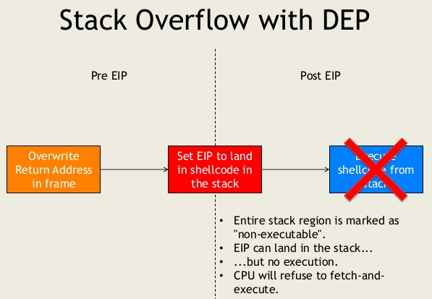
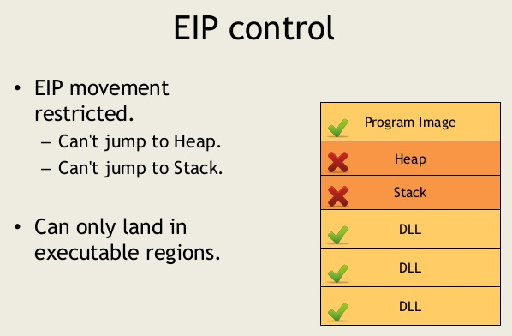
DEP解读

Slide 4
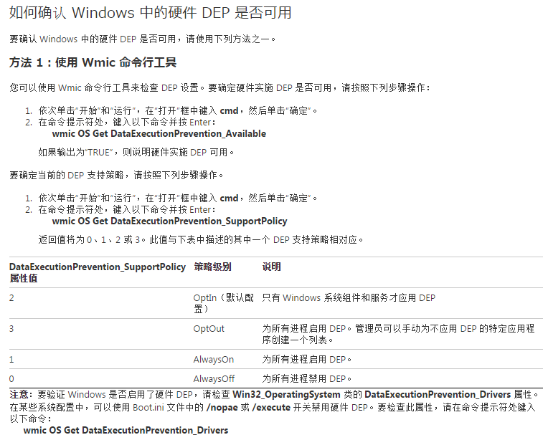
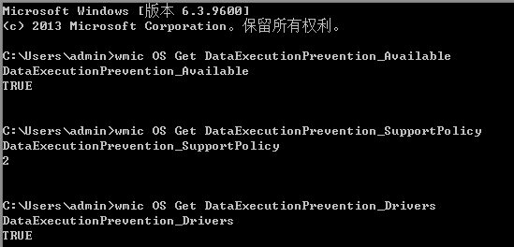
Windows下DEP部署
依赖于系统本身的支持，系统本身有DEP开关。
根据系统策略，应用程序可能需要自己开启或关闭DEP。
Win 8.1上测试默认策略值确实为2，所以应用程序自己需要编译时指定。
/NXCOMPACT开启实际上是对PE可选头的某个字段进行了设置。

Slide 5
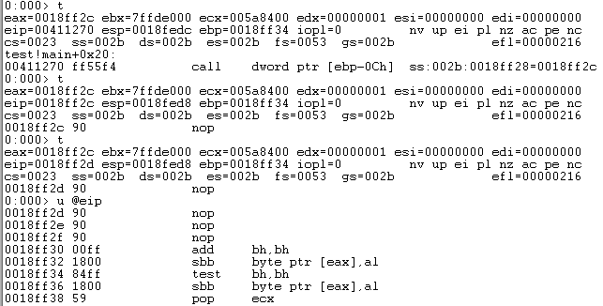
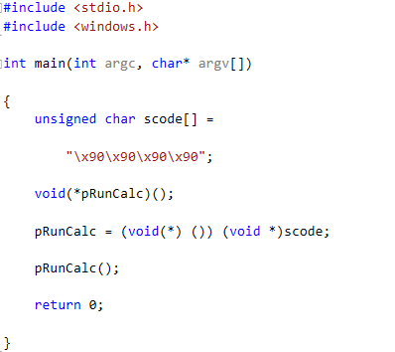
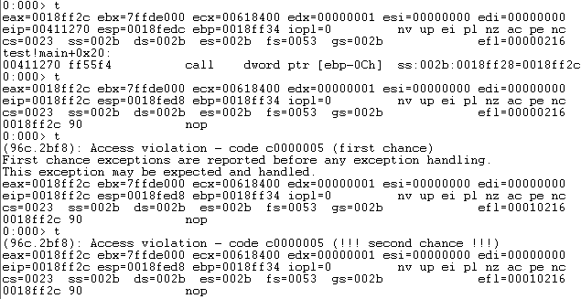
Windows下DEP的表现

Slide 6
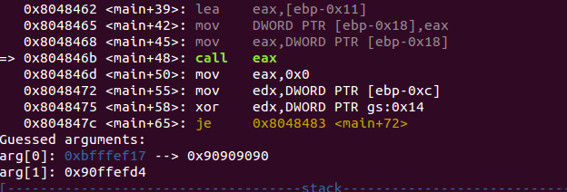
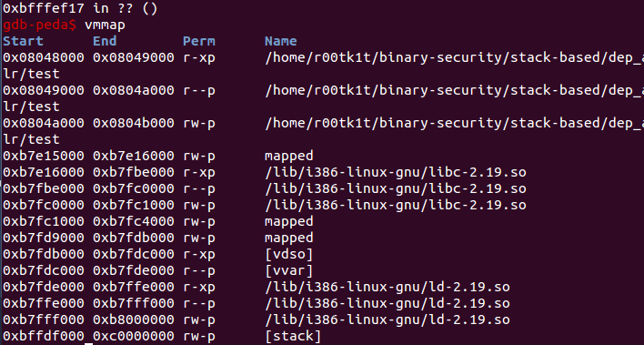
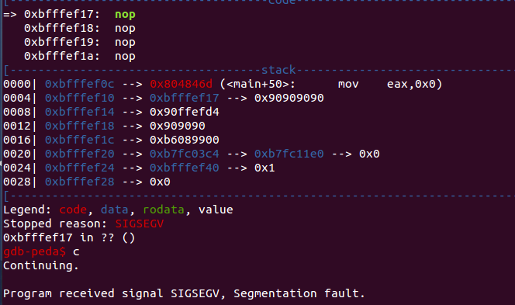
Linux下NX的表现
NX开启，stack没有execute权限：
NX关闭，stack具有execute权限：

Slide 7
ASLR解读
ASLR全称Address Space Layout Randomization. 本质上是一种技术思想。应用程序的虚拟内存空间中有着堆、栈、共享库、PE映像等等模块，这些模块的地址是固定的。而因为其固定性，很多包含硬编码合适的地址的exp都一度相当稳定。
ASLR旨在把各种模块的地址在程序加载期间随机化处理，让exp的开发者无法硬编码地址。对不同的平台来说，ASLR的实现大同小异，但因为受限于平台原本加载方式的设计，所以表现上有些差异。
以Windows和Linux为例：
类似DEP，Windows的ASLR是“系统支持 + 程序链接选项开启”。
/dynamicbase一旦开启，程序每次启动时heap和stack、PEB、TEB都会变化，每次重启系统其PE映像也会发生变化 。
Linux的ASLR则是“系统支持 + PIE”，ASLR有0/1/2三个级别，0表示未开启，1表示随机化stack、libraries，2进一步随机化heap。
如果elf编译时使用了-fPIE选项(gcc)，则ELF被视为特殊的so，加载时也会随机化基址。

Slide 8
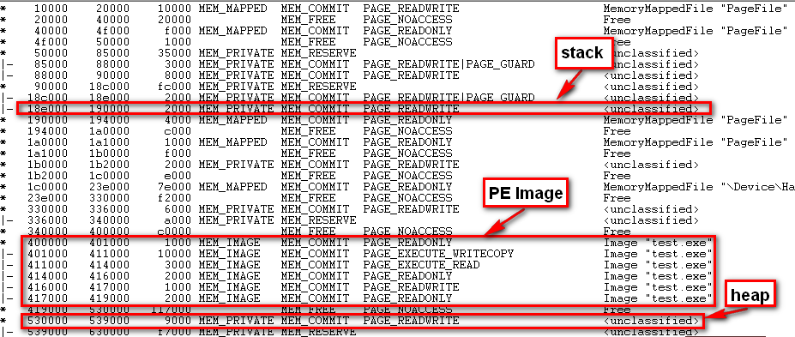
Windows下ASLR的表现
未开启ASLR，PE映像加载和PE文件头一致，stack每次都相同，heap每次则不同。

Slide 9
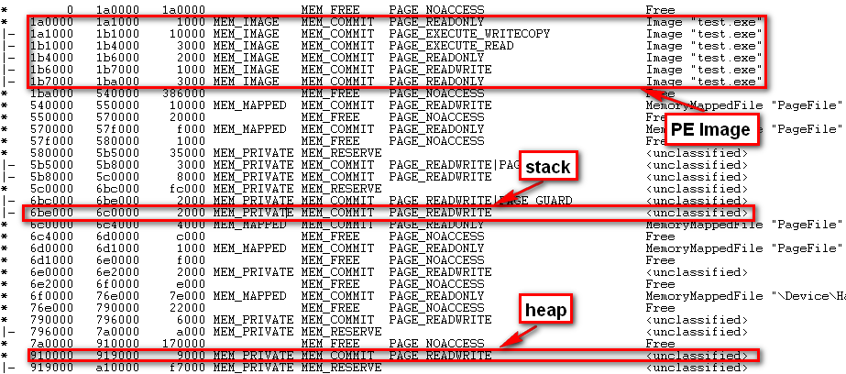
Windows下ASLR的表现
开启ASLR，PE映像加载和PE文件头不一致会重定向，每次运行stack和heap都不同，而系统重启前PE Image都相同。

Slide 10
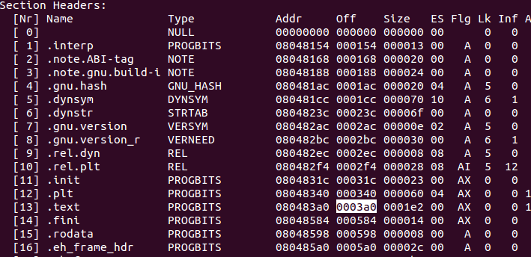
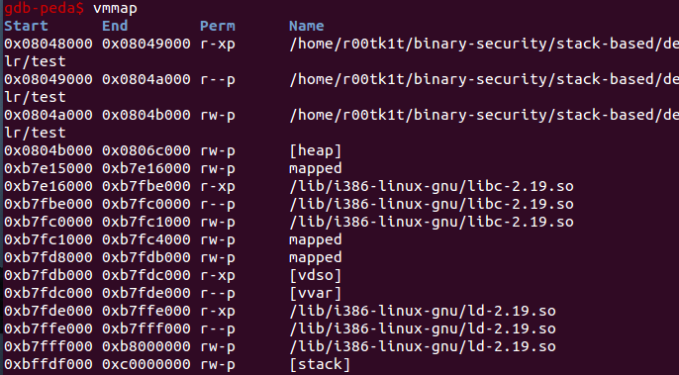
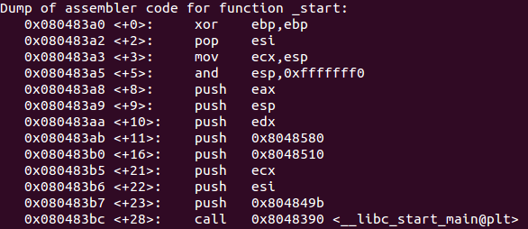
Linux下ASLR + PIE的表现
ASLR level = 0，no PIE：
进程ELF加载基址和ELF文件中字段一致。
stack、heap和libraries都不变化。

Slide 11
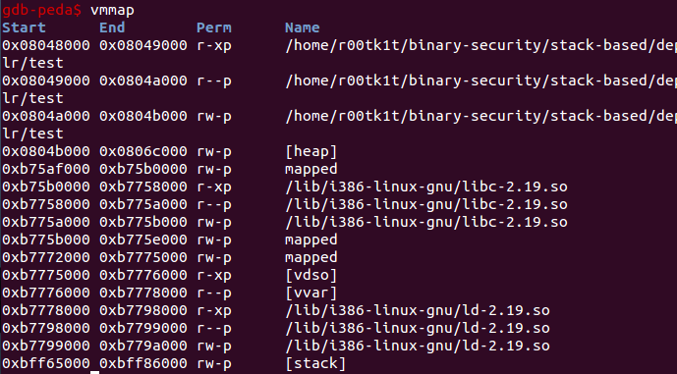
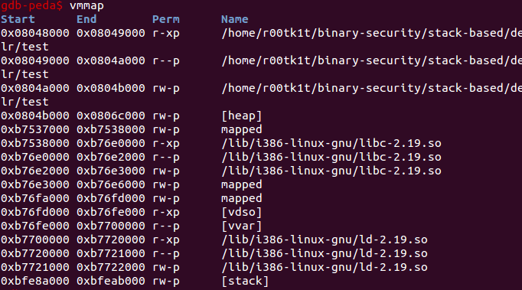
Linux下ASLR + PIE的表现
ASLR level = 1，no PIE:
进程ELF加载基址和ELF文件中字段一致。
libraries和stack发生变化，heap不变。

Slide 12
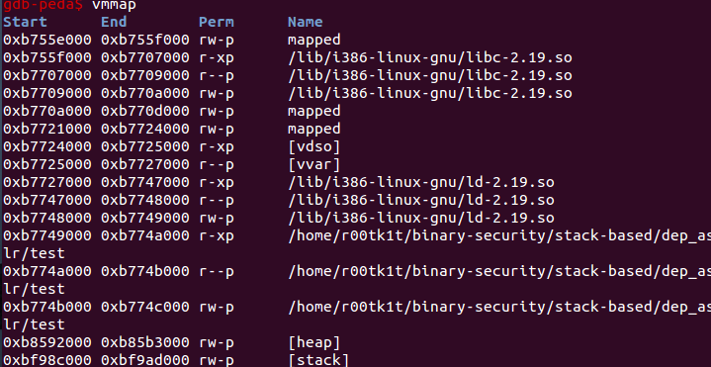

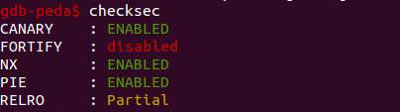
Linux下ASLR + PIE的表现
ASLR level = 2，-fPIE -pie：
stack、libraries、heap全部随机化
ELF也随机化

Slide 13
DEP/NX对抗
正面刚系列：
Ret2Libc
核心思想在于我不自己写shellcode，我通过布置栈上的参数去call已有的函数，此时ret不再是回到data页（比如栈），而是跳到某个函数（比如system()）。
ROP(Return Oriented Program)
ROP链实现原生的功能，由各种以ret [n]结尾的代码片段组成，称为gadget，然后通过控制调用链和栈上参数，step by step。
Windows因为历史原因，提供了各种Ring3层API来设置DEP的开闭，也提供VirtualProtect等一干Ring3层API来设置数据内存页面的可执行位。于是可以ROP + data页执行
投机取巧：
攻击未开启DEP的模块（当前常见的比如浏览器中的JIT）

Slide 14
ASLR + PIE对抗
Windows
攻击未启用ASLR的模块
对x86来说，由于ASLR只随机化高16位，可以仅覆盖低16位的地址
利用堆喷射(Heap Spray)到稳定地址(0x0c0c0c0c/0x06060606)
Leak Info泄露出模块基址
Linux
未开启PIE
Ret2plt
Got表劫持
Stack-pivot
Leak info泄露出模块基址
开启PIE
Leak info泄露出模块基址

Slide 15
References
《0day安全：软件漏洞分析技术》—— 第12、13章
【看雪翻译】《现代化Windows漏洞利用程序开发》—— 第9、10章
Exploit writing tutorial part 6 _ Bypass Cookie, SafeSEH, HW DEP, ASLR
Exploit writing tutorial part 10 _ Chaining DEP with ROP
Smashing w8 stack
关于Linux下ASLR与PIE的一些理解

